Slide 1
UNIVERSIDADE FEDERAL DE PELOTAS Faculdade de Medicina Departamento de Medicina Social Curso de Especialização em Saúde da Família - UnaSUS
Qualificando a Atenção ao Usuário com Hipertensão Arterial Sistêmica e Diabetes Mellitus da Unidade Básica de Saúde Rural de Pau Rosa – AM
Michael Costa
Orientadora: Ana Alice Martins Maciel
Pelotas, 2014

Slide 2
INTRODUÇÃO
O diabetes mellitus e a hipertensão arterial sistêmica muitas vezes aparecem juntas no indivíduo, sendo o diabetes um fator de risco associado para o aparecimento de hipertensão, como o contrário também é verdadeiro.
As complicações dessas patologias são fatores de morbidade e mortalidade que geram grandes prejuízos para os usuários e para o Sistema Único de Saúde,
Passível de Prevenção

Slide 3
MANAUS
Manaus concentra cerca de dois milhões de habitantes (IBGE, 2010), sendo uma cidade de grandes proporções com um povo multicultural e multiétnico.
Possui um total de 340 estabelecimentos de saúde públicos sendo 19 unidades de saúde rural, com um atendimento mais próximo da população ribeirinha.

Slide 4
UBSR Pau ROSA
A UBSR Pau Rosa está localizada na zona rural da cidade de Manaus
Conta com duas equipes da estratégia da saúde da família
Composta por dois enfermeiros, dois médicos, duas técnicas de enfermagem e a diretora da unidade.

Slide 5
UBSR Pau ROSA
Estrutura física inadequada,
Dificuldade em encontrar os registros
Duas equipes de ESF na mesma unidade o espaço acaba sendo insuficiente,
Localiza-se numa área isolada
Não conta com sinais de internet,
Não há asfaltamento nas estradas vicinais,
Não possui água encanada ou ambulância na porta.

Slide 6
OBJETIVOS
OBJETIVO GERAL
Melhorar a atenção aos usuários hipertensos e diabéticos com 20 anos
ou mais residentes na área e acompanhados na UBSR Pau Rosa.
OBJETIVOS ESPECÍFICOS
Ampliar a cobertura aos usuários hipertensos e diabéticos.
Melhorar a adesão do usuário hipertenso e/ou diabético ao programa.
Melhorar a qualidade do atendimento ao paciente hipertenso e/ou diabético realizado na unidade de saúde.
Melhorar o registro das informações.
Mapear hipertensos e diabéticos de risco para desenvolver doenças cardiovasculares.
Promover a saúde.
.

Slide 7
LOGÍSTICA
Capacitação da equipe - Manual Técnico - Caderno de Atenção Básica do Ministério da Saúde 2013,
Reunião com, a equipe, os gestores e líderes comunitários para os devidos esclarecimentos a respeito da intervenção
Providenciado quantidade de fichas espelho suficiente para cada usuário cadastrado no Programa da UBSR Pau Rosa.

Slide 8
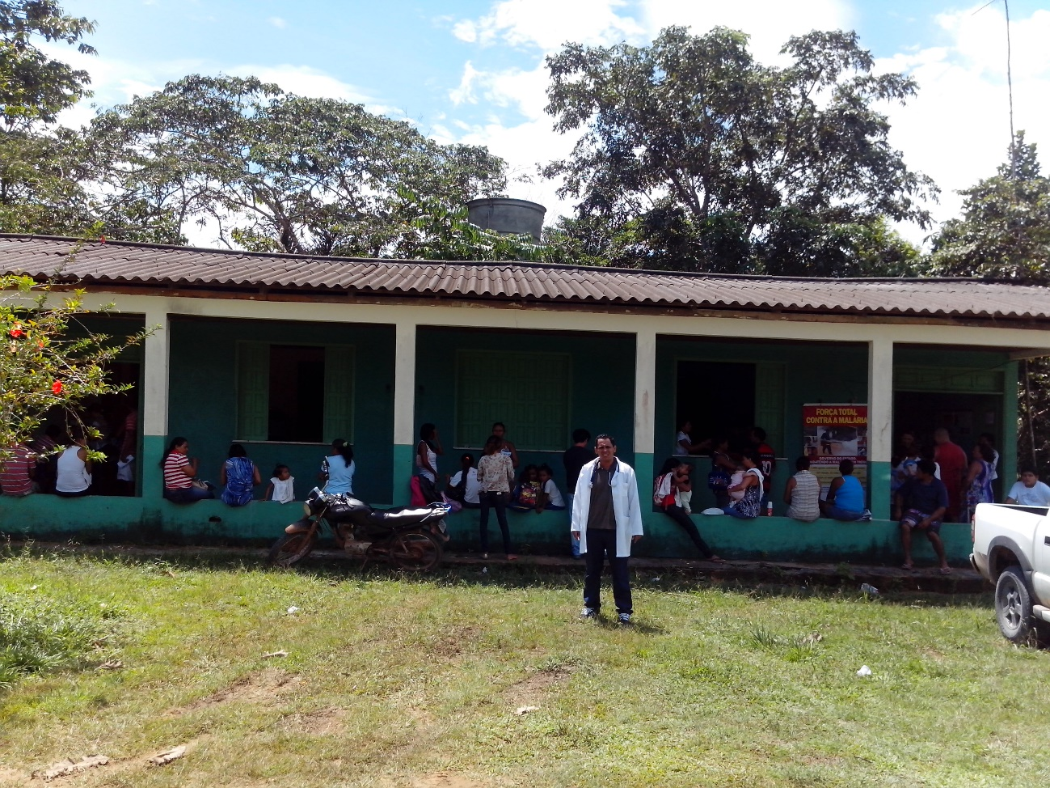
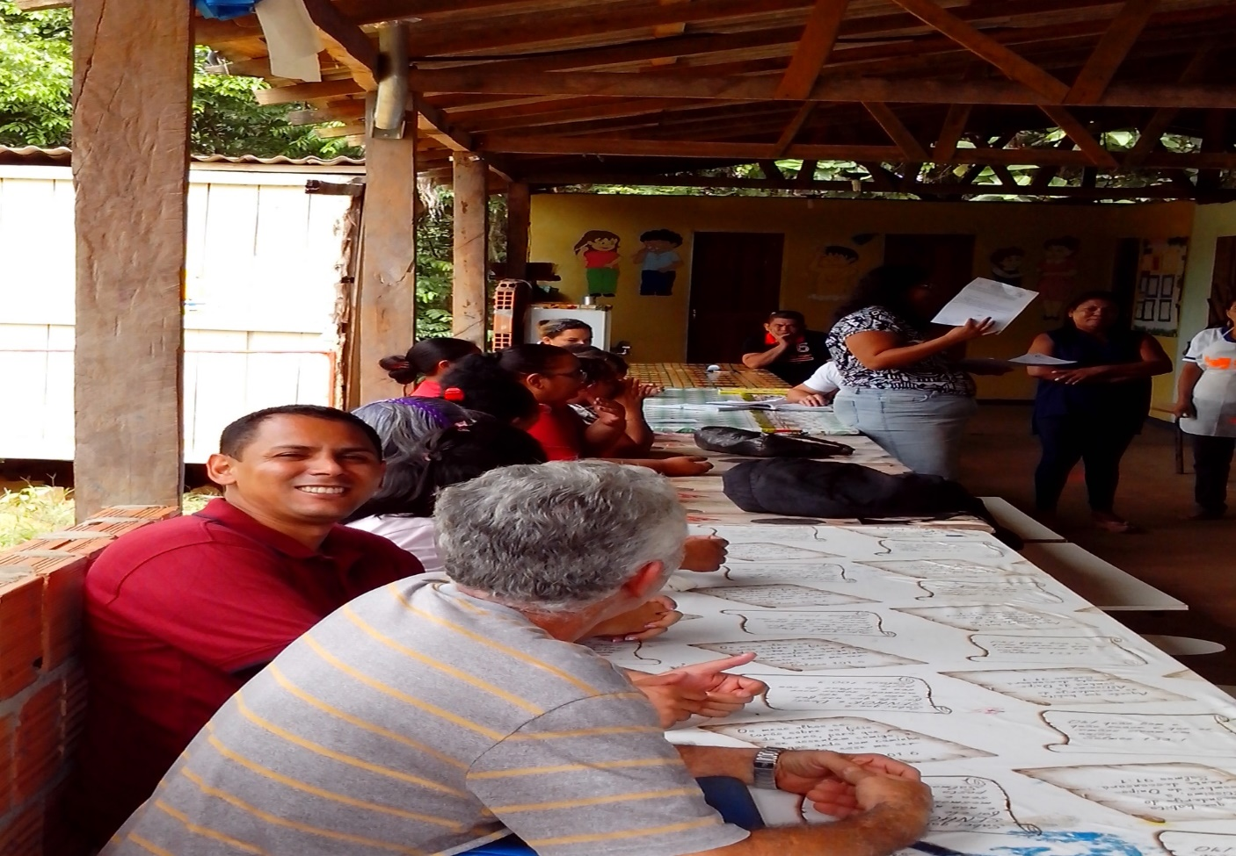
AÇÕES DE PREVENÇÃO E PROMOÇÃO EM SAÚDE

Slide 9
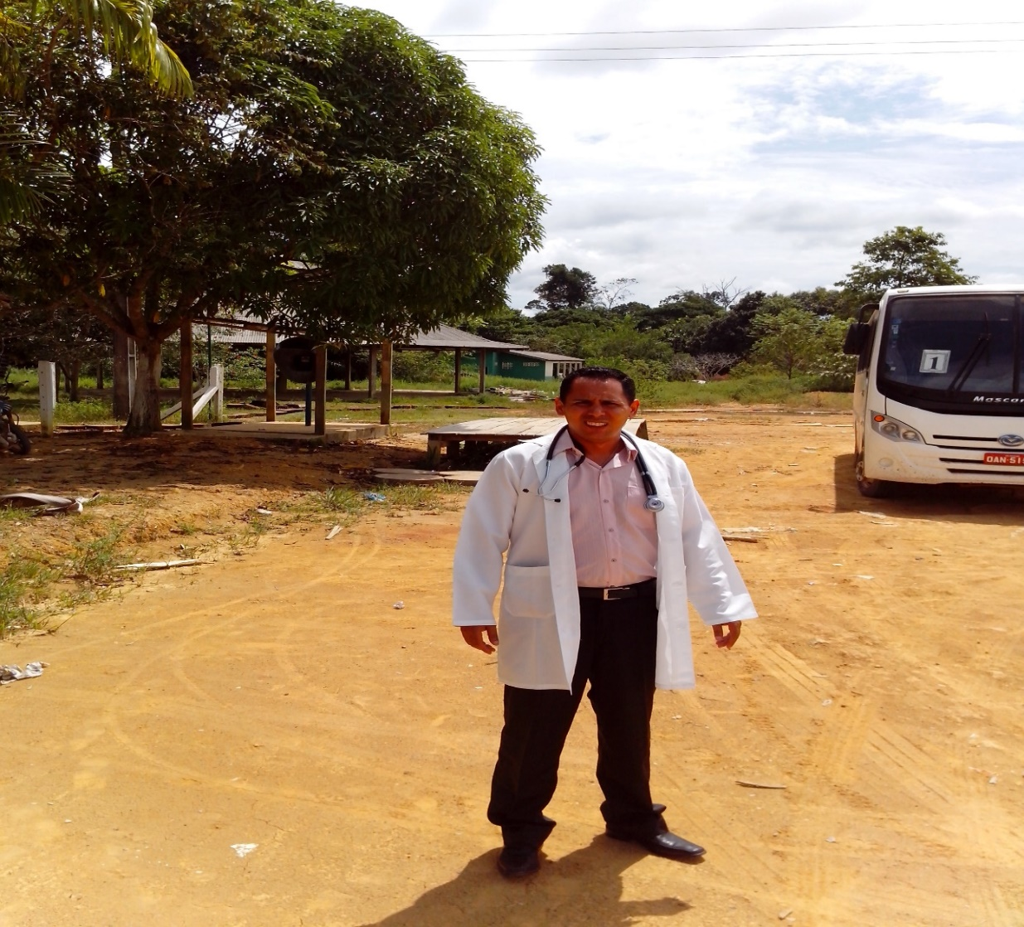
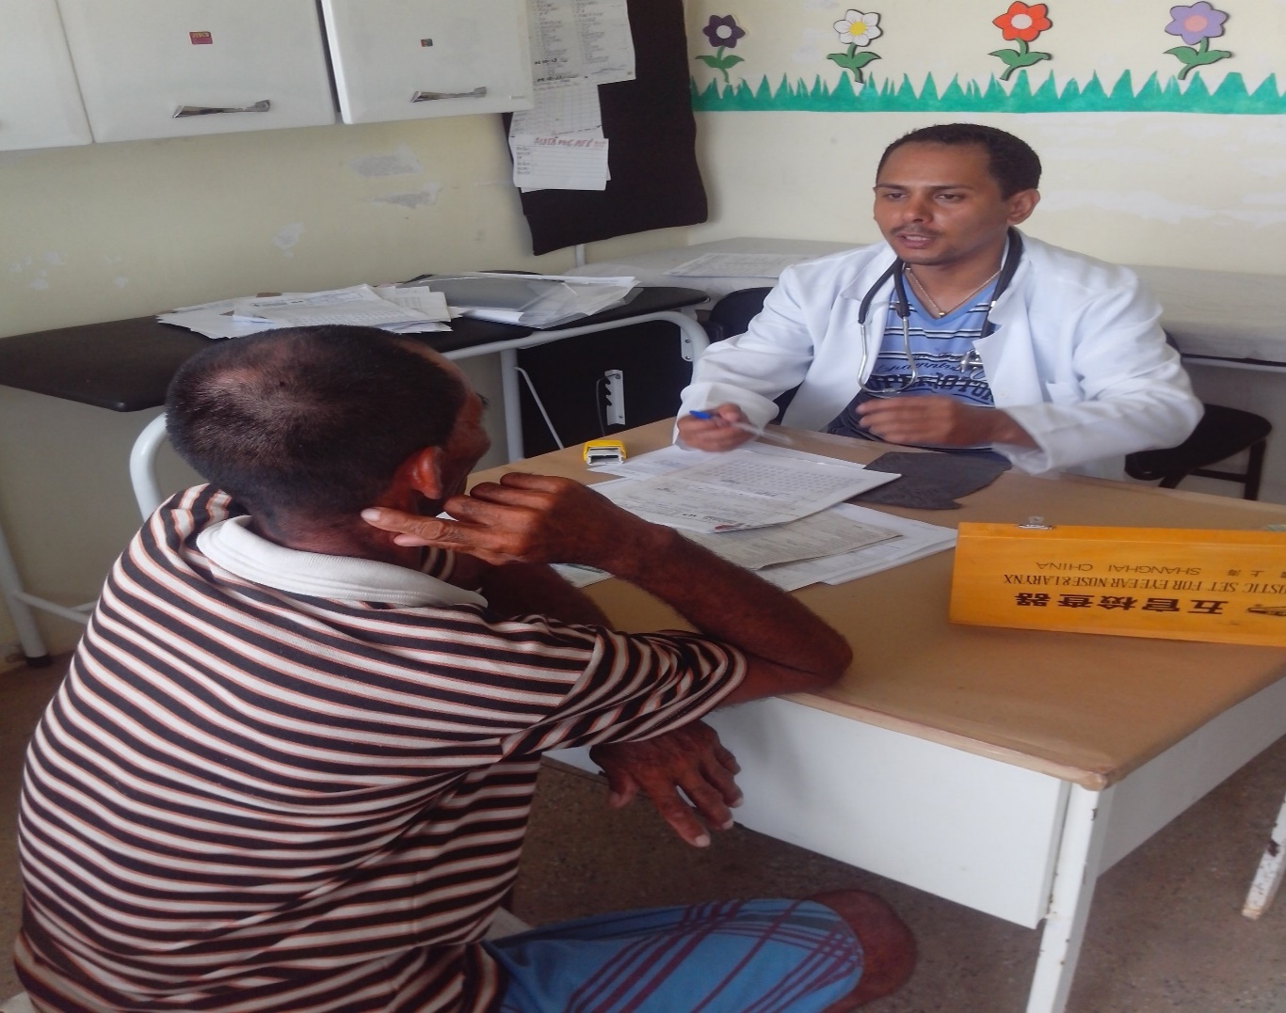
OUTRAS AÇÕES – VISITAS DOMICILIARES E AS CONSULTAS

Slide 10
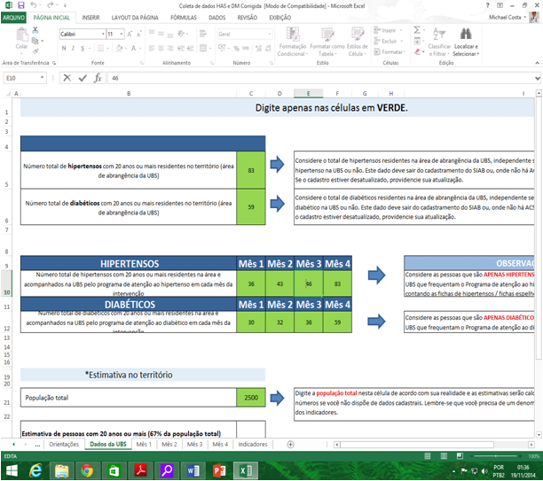
PLANILHA COLETA DOS DADOS – OBJETIVOS METAS E RESULTADOS

Slide 11
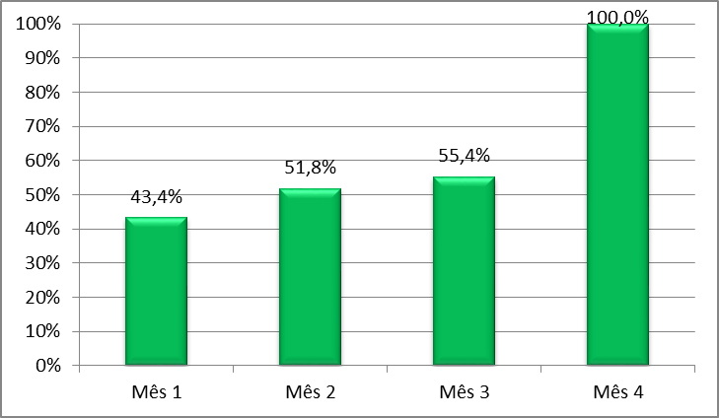
Cadastramos os 83 hipertensos da área de abrangência da Unidade. Primeiro mês 36 (43,4), segundo mês 43 (51,8%), terceiro mês 46 (55,4%) e no quarto mês concluímos com 83 (100%). Com relação aos diabéticos foram cadastrados 59 usuários da área de abrangência. Primeiro mês 30 (50,8); segundo mês 32(54,2); no terceiro mês 36 (61,0) e no quarto mês 59 (100%).
Cobertura do programa de atenção ao hipertenso na unidade de saúde
Cobertura do programa de atenção ao diabético na unidade de saúde

Slide 12
No primeiro mês 31 (86,1%); segundo mês 42 (97,7); terceiro mês 45 (97,8) quarto mês 83 (100%), intensificamos as visitas domiciliares e a busca ativa dos faltosos para melhorar a qualidade da atenção com isso foi garantida a realização do exame clínico apropriado em 83 (100%) dos atendimentos.
Proporção de hipertensos com o exame clínico de acordo com o protocolo
Proporção de diabéticos com o exame clínico em dia de acordo com o protocolo

Slide 13
Conforme o cadastro do número de hipertensos com indicação de medicamentos, entregamos a prescrição dos fármacos da farmácia popular para todos os usuários cadastrados, ou seja, no primeiro mês 47; segundo mês 54; terceiro mês 57; quarto mês 74. Com relação aos diabéticos cadastramos no primeiro mês 40; segundo mês 42; terceiro mês 45; quarto mês 59, Esse indicador conseguiu atingir 100% em todos os meses de intervenção porque alguns usuários recebiam medicamentos em suas casas através dos Agentes Comunitários de Saúde, pelo fato de as receitas de medicamentos para HIPERDIA terem remédios de uso continuo, aonde o próprio usuário ou algum familiar poderia retirar conforme a necessidade os remédios mensalmente sem a prescrição de uma nova receita por até três meses,

Slide 14
Resultados
Proporção de hipertensos com os exames complementares de acordo com o protocolo
Fonte: Planilha de Coleta de Dados Final
Proporção de diabéticos com os exames complementares em dia de acordo com o protocolo
Fonte: Planilha de Coleta de Dados Final

Slide 15
Proporção de hipertensos com avaliação para atendimento odontológico
Fonte: Planilha de Coleta de Dados Final
Proporção de diabéticos com avaliação para atendimento odontológico
Fonte: Planilha de Coleta de Dados Final

Slide 16
Proporção de hipertensos faltosos às consultas com busca ativa
Fonte: Planilha de Coleta de Dados Final
Proporção de diabéticos faltosos às consultas com busca ativa
Fonte: Planilha de Coleta de Dados Final

Slide 17
Proporção de hipertensos com registro adequado na ficha de acompanhamento
Fonte: Planilha de Coleta de Dados Final
Proporção de diabéticos com registro adequado na ficha de acompanhamento
Fonte: Planilha de Coleta de Dados Final

Slide 18
Proporção de hipertensos com estratificação de risco cardiovascular por exame clínico em dia
Fonte: Planilha de Coleta de Dados Final
Proporção de diabéticos com estratificação de risco cardiovascular por exame clínico em dia
Fonte: Planilha de Coleta de Dados Final

Slide 19
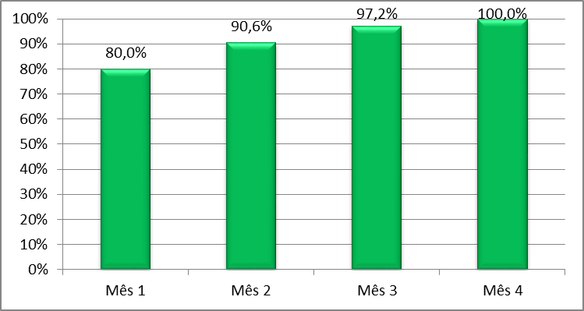
Proporção de hipertensos com orientação nutricional sobre alimentação saudável
Fonte: Planilha de Coleta de Dados Final
Proporção de diabéticos com orientação nutricional sobre alimentação saudável
Fonte: Planilha de Coleta de Dados Final

Slide 20
Proporção de hipertensos com orientação sobre a prática de atividade física regular
Fonte: Planilha de Coleta de Dados Final
Proporção de diabéticos com orientação sobre a prática de atividade física regular
Fonte: Planilha de Coleta de Dados Final

Slide 21
Proporção de hipertensos que receberam orientação sobre os riscos do tabagismo
Fonte: Planilha de Coleta de Dados Final
Proporção de diabéticos que receberam orientação sobre os riscos do tabagismo
Fonte: Planilha de Coleta de Dados Final

Slide 22
Proporção de hipertensos que receberam orientação sobre higiene bucal
Fonte: Planilha de Coleta de Dados Final
Proporção de diabéticos que receberam orientação sobre higiene bucal
Fonte: Planilha de Coleta de Dados Final

Slide 23
Objetivando a promoção a saúde, foram realizadas orientações quanto à importância de uma alimentação adequadamente saudável, quanto à prática regular de atividade física e quanto aos riscos do tabagismo em todas essas ações conseguimos alcançar a meta proposta, pois no quarto mês de intervenção os 83 usuários hipertensos e os 59 diabéticos receberam as orientações da equipe de saúde o que corresponde a 100% dos cadastrados. Todos os usuários também foram orientados quanto à higiene bucal (100%).

Slide 24
DISCUSSÃO
Após os quatro meses de intervenção, constatou-se que os objetivos inicialmente propostos, de avaliar a adesão e monitorar a atenção prestada aos usuários hipertensos e/ou diabéticos da UBSR Pau rosa foram cumpridos, integralmente
Qualificação da atenção prestada pela UBSR Pau Rosa aos usuários hipertensos e/ou diabéticos, pois o tema passou a receber destaque no dia a dia dos profissionais e da população.
Impacto na comunidade
Intervenção implantada e implementada na Unidade

Slide 25
Reflexão crítica sobre o processo de aprendizagem
Médico dentro da equipe de saúde da Família
Entendendo as necessidades de educação em saúde como componente especial e essencial do cuidado médico
Melhoria da qualidade da Prática clínica
Vínculo com a comunidade

Slide 26
REFERÊNCIA BIBLIOGRÁFICA
BRASIL. Ministério da Saúde. Secretaria de Atenção à Saúde. Departamento de Atenção Básica. Diabetes Mellitus. Cadernos de Atenção Básica, ano 2013 – Série. Normas e Manuais Técnicos. Brasília: Ministério da Saúde, 2013
Brasil. Ministério da Saúde. Secretaria de Atenção à Saúde.
Guia alimentar para a população brasileira : promovendo a alimentação saudável / Ministério da Saúde, Secretaria de Atenção à Saúde, . – Brasília : Ministério da Saúde, 2008.
Série. Normas e Manuais Técnicos. Brasília: Ministério da Saúde, 2008

Slide 27
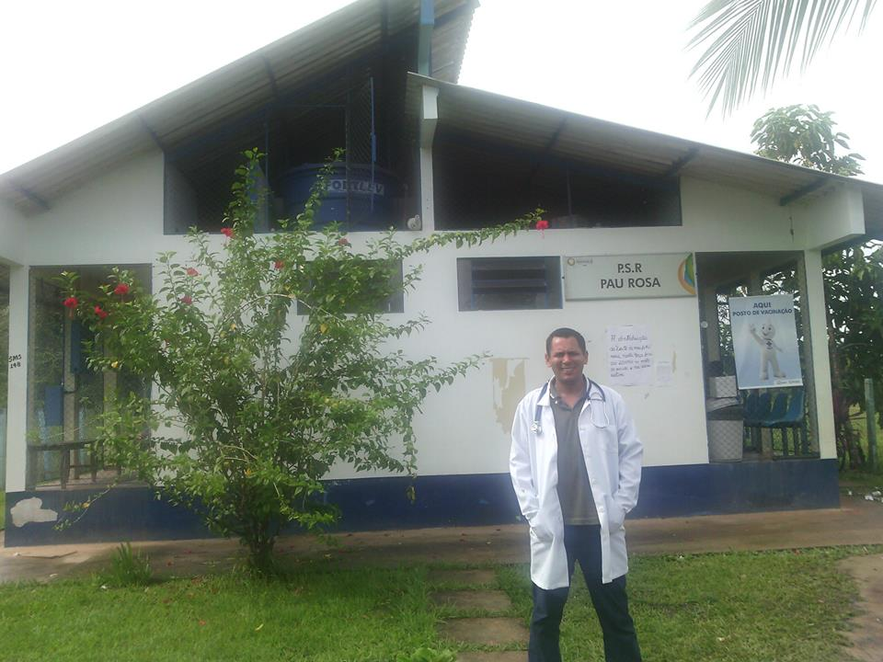
OBRIGADO!!!!

